Slide 1
WA: ФИНАНСИСТ
ПРОГРАММНО-МЕТОДИЧЕСКИЙ КОМПЛЕКС
Презентация ключевых возможностей
Также предлагаем ознакомиться с презентациями других модулей «WA: Финансист»: «Бюджетирование», «Управленческий учет / МСФО», «Контракт-Менеджмент»

Slide 2
Что такое
WA: Финансист?
«WA: Финансист» – это линейка программных продуктов для автоматизации управления финансами в организациях среднего и крупного бизнеса.
Автоматизируемые блоки учетно-управленческих функций, представленные в данной презентации:
Казначейство, БДДС
Бюджетирование доходов и расходов, ББЛ и пр.
Управленческий учет
Контракт менеджмент
О разработчике: действующий участник проекта фирмы «1С» – «1С-Консалтинг»
Программа сертифицирована фирмой «1С» (официальный статус «1С-Совместимо!»)

Slide 3
Из чего состоит WA: Финансист?
«WA: Финансист» включает следующие модули:
Финансист: Управление денежными средствами 8.3
Казначейство: БДДС, заявки, платежный календарь, отчетность
Финансист: Бюджетирование 8.3
Бюджетирование: БДР, ББЛ, прогнозирование, управление ДДС
Финансист: МСФО / Управленческий учет 8.3
Учет и отчетность по МСФО и корпоративным стандартам
Финансист: Контракт-менеджмент 8.3
Управление договорами, от согласования до контроля исполнения
О разработчике: официальный «Центр Компетенции по Торговле» фирмы «1С»
Программа сертифицирована фирмой «1С» (официальный статус «1С-Совместимо!»)

Slide 4
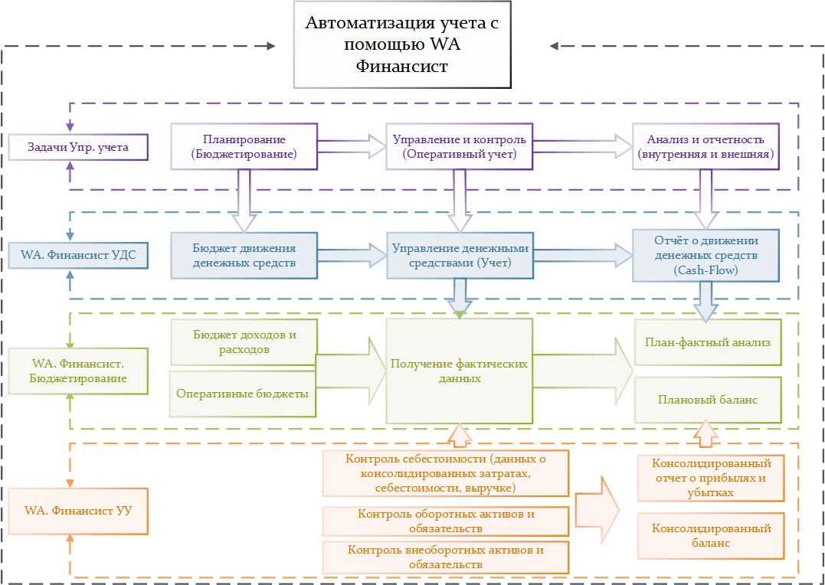
Использование вариантов поставки «Финансист» в зависимости от целей Управленческого учета
О разработчике: официальный «Центр Компетенции по Торговле» фирмы «1С»
Программа сертифицирована фирмой «1С» (официальный статус «1С-Совместимо!»)

Slide 5
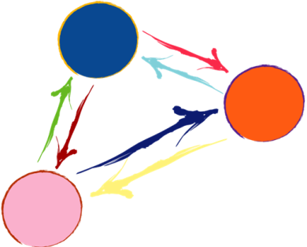
Взаимодействие модулей WA: Финансист
Приобретайте и внедряйте модули в любых сочетаниях. Все модули тесно интегрированы между собой: никакого двойного ввода данных и ошибок!
WA: ФИНАНСИСТ 8.3
Факт
План
Факт
Факт
Договора
Казначейство
Управленческий учёт
Бюджетирование
Используйте модули в отдельных, или в единой базе данных.
Все для Вашего удобства!
О разработчике: официальный «Центр Компетенции по Образованию» фирмы «1С»
Программа сертифицирована фирмой «1С» (официальный статус «1С-Совместимо!»)

Slide 6
ФИНАНСИСТ. Контракт Менеджмент
WA: ФИНАНСИСТ.
КОНТРАКТ МЕНЕДЖМЕНТ 8.3
ОБЗОР ФУНКЦИОНАЛЬНЫХ ВОЗМОЖНОСТЕЙ МОДУЛЯ ДЛЯ АВТОМАТИЗАЦИИ УПРАВЛЕНИЯ И СОГЛАСОВАНИЯ ДОГОВОРОВ
Рекомендуем также ознакомиться с презентациями других модулей «WA: Финансист»: Казначейство, Управленческий учет, МСФО, Управление договорами.
Кто использует «WA: Финансист»: социальная сеть «ВКонтакте»
Программа сертифицирована фирмой «1С» (официальный статус «1С-Совместимо!»)

Slide 7
ФИНАНСИСТ. Контракт Менеджмент
Финансист: Контракт Менеджмент - предназначен для организации распределенной работы пользователей с договорами, формирования графика платежей по договорам, автоматизации согласования условий договоров и оперативной работы с ними (поиск, анализ, редактирование, регистрация и т.д.). Использование механизма упрощает процесс подготовки и работы с заключенными договорами, делает его управляемым и контролируемым.
Кто использует «WA: Финансист»: Европейская Подшипниковая Корпорация
Программа сертифицирована фирмой «1С» (официальный статус «1С-Совместимо!»)

Slide 8
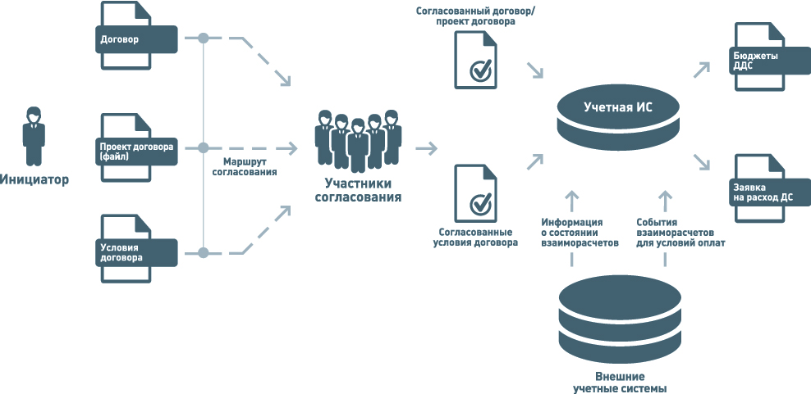
ФИНАНСИСТ. Контракт Менеджмент
Схема управления договорами
Кто использует «WA: Финансист»: ДорТранс
Программа сертифицирована фирмой «1С» (официальный статус «1С-Совместимо!»)

Slide 9
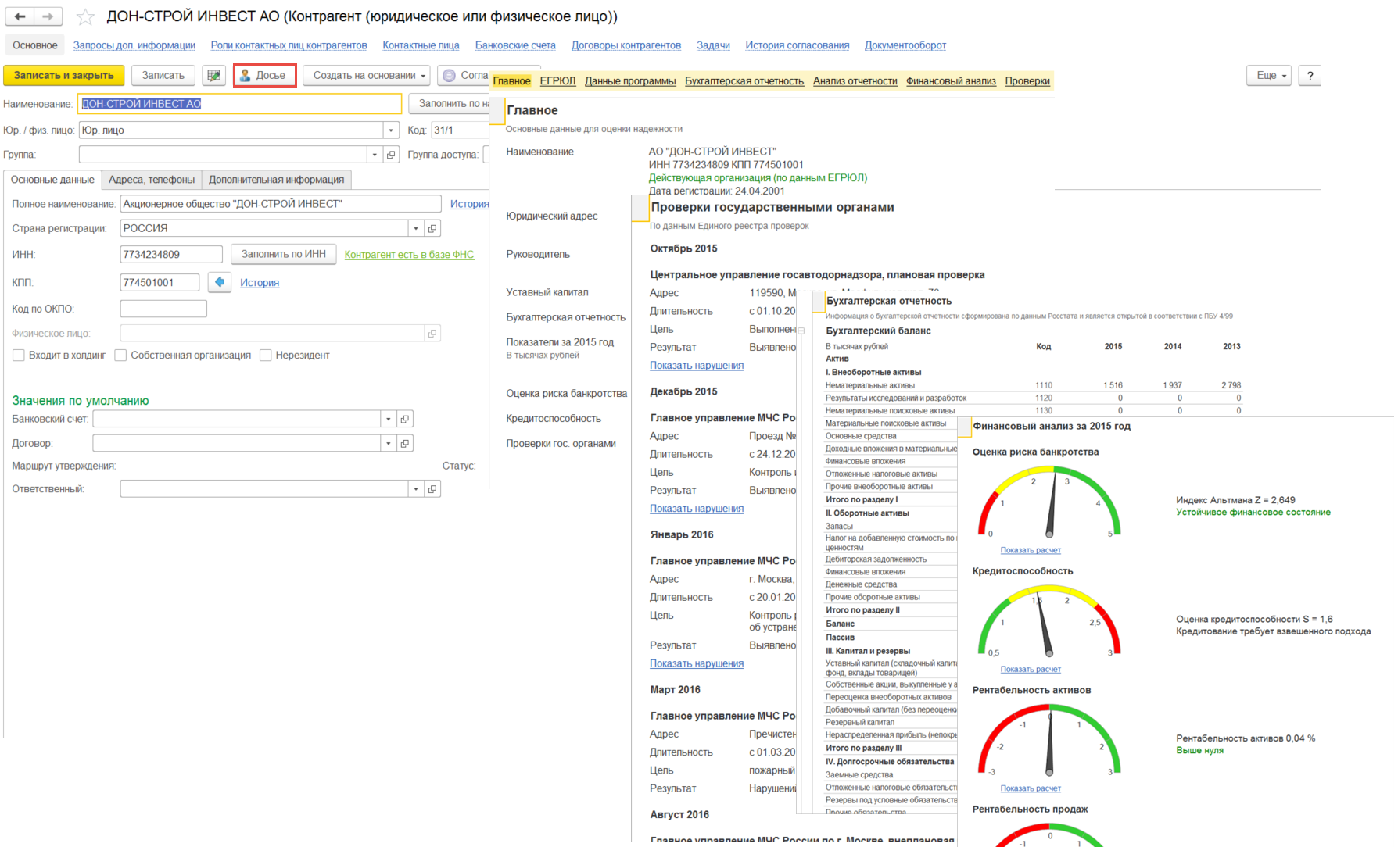
ФИНАНСИСТ. Контракт Менеджмент
Согласование контрагентов, просмотр «досье контрагента» по данным баз ИФНС
Возможности
Кто использует «WA: Финансист»: ЕВРАЗ (EVRAZ)
Программа сертифицирована фирмой «1С» (официальный статус «1С-Совместимо!»)

Slide 10
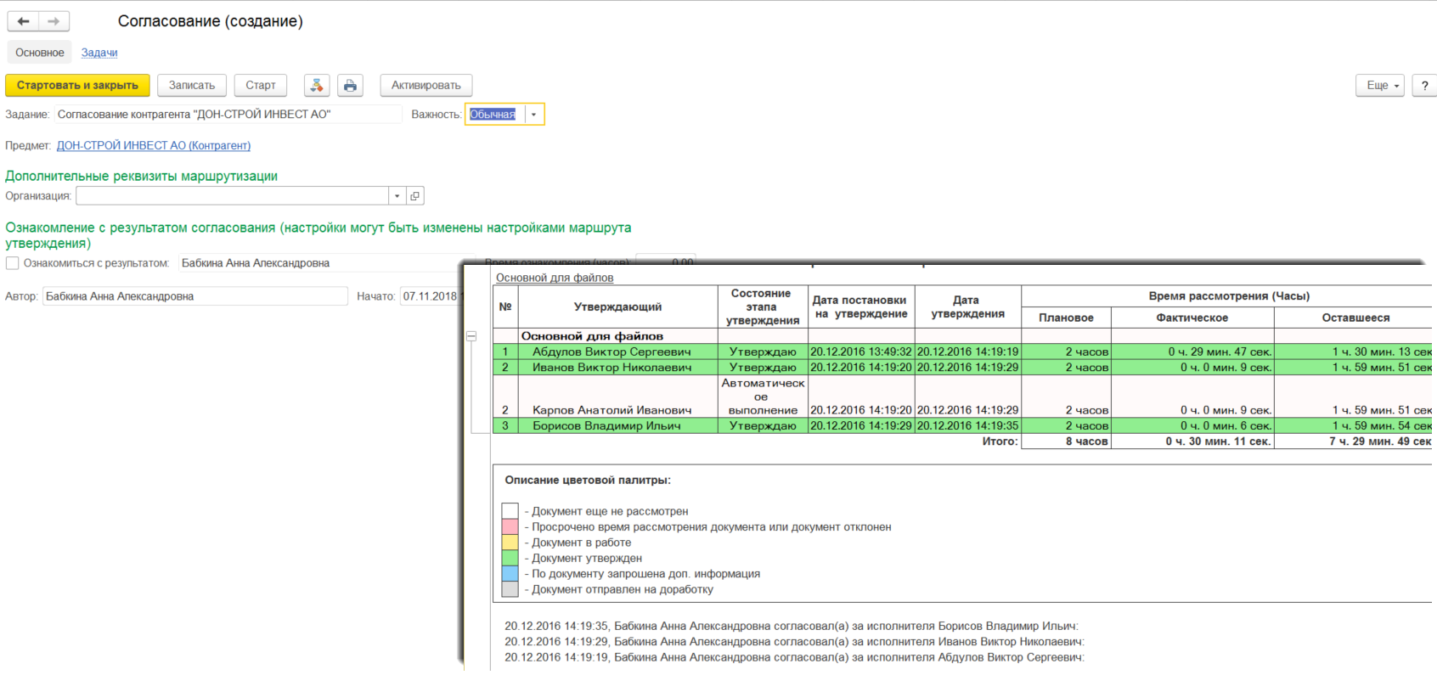
ФИНАНСИСТ. Контракт Менеджмент
Согласование любых юридических документов (договоров, протоколов разногласий, приказов и т.д.) в системе и по электронной почте;
Возможности
Кто использует «WA: Финансист»: ЕВРАЗ (EVRAZ)
Программа сертифицирована фирмой «1С» (официальный статус «1С-Совместимо!»)

Slide 11
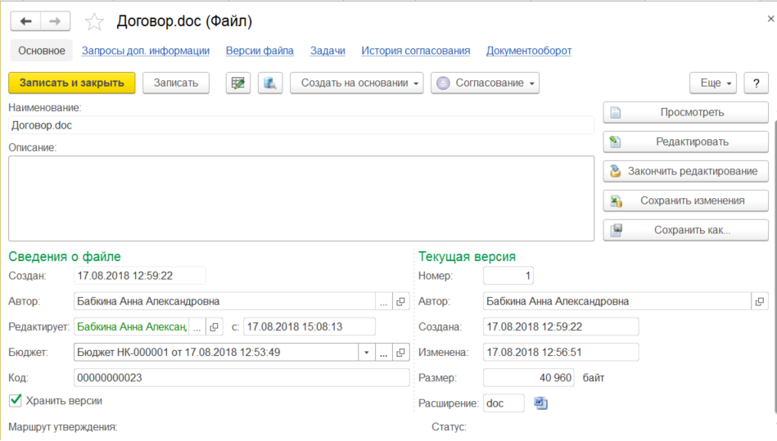
ФИНАНСИСТ. Контракт Менеджмент
Ведение электронной базы договоров и скан-копий и карточек договоров
Возможности
Кто использует «WA: Финансист»: ЕВРАЗ (EVRAZ)
Программа сертифицирована фирмой «1С» (официальный статус «1С-Совместимо!»)

Slide 12
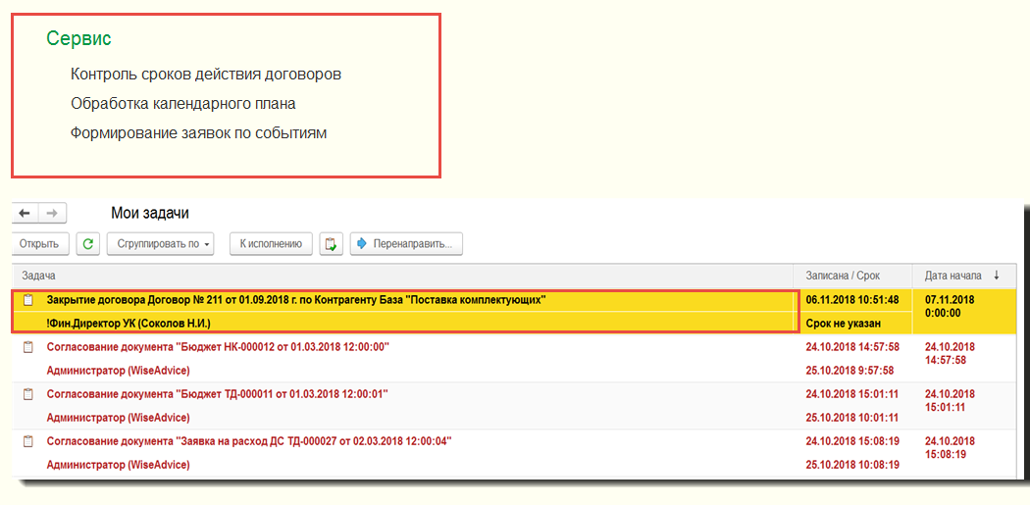
ФИНАНСИСТ. Контракт Менеджмент
Отслеживание сроков завершения договорных обязательств;
Возможности
Кто использует «WA: Финансист»: ЕВРАЗ (EVRAZ)
Программа сертифицирована фирмой «1С» (официальный статус «1С-Совместимо!»)

Slide 13
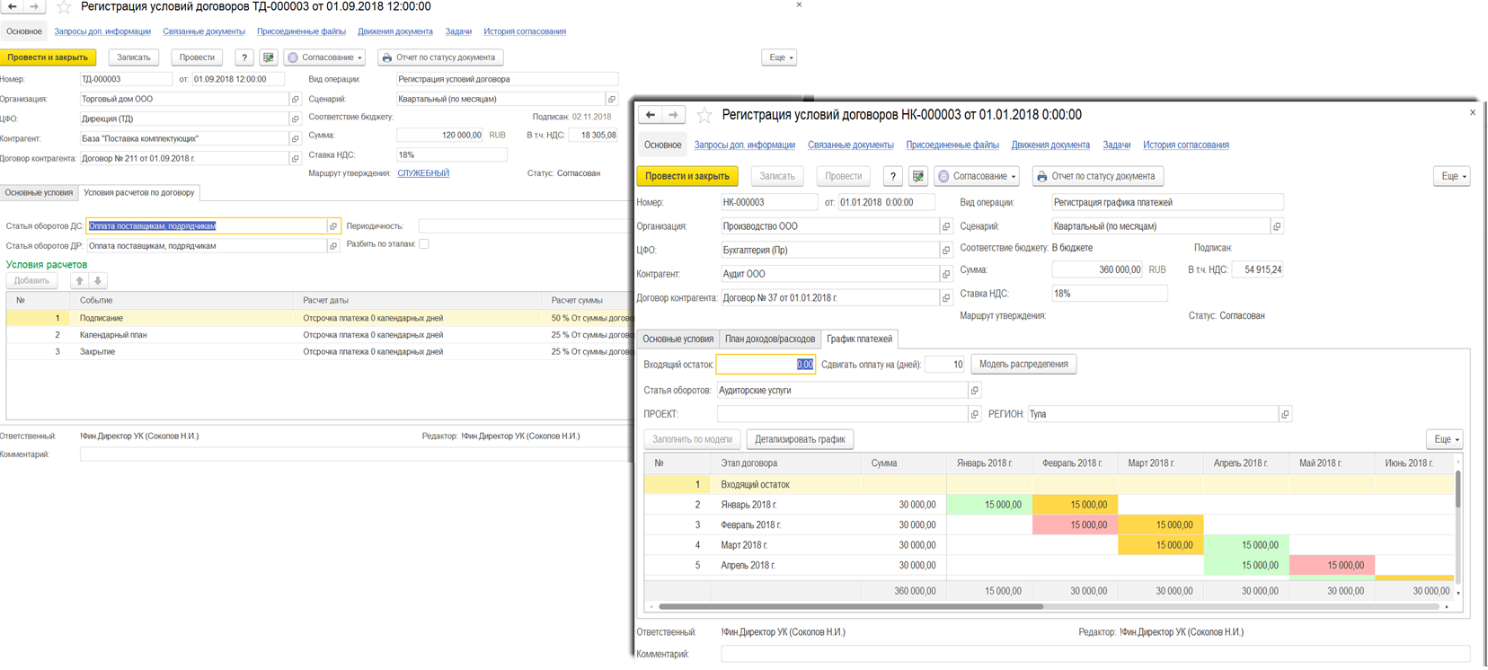
ФИНАНСИСТ. Контракт Менеджмент
Автоматическое формирование документов для оплаты по графикам платежей или событий
Возможности
Кто использует «WA: Финансист»: ЕВРАЗ (EVRAZ)
Программа сертифицирована фирмой «1С» (официальный статус «1С-Совместимо!»)

Slide 14
Какой эффект для Бизнеса?
С самых первых дней использования «Финансист» начнет приносить ощутимую пользу Вам и Вашей компании.
Удобное и безошибочное планирование / контроль доходов, расходов и денежных потоков компании.
Оптимизация использования денег, повышение финансовой эффективности и устойчивости Бизнеса.
Увеличение ликвидности и доходности Бизнеса, в том числе, за счет минимизации использования заемных средств.
Повышение качества и обоснованности управленческих решений и прозрачности Бизнеса в целом.
О разработчике: система менеджмента качества с 2004 г. сертифицирована по ISO 9001:2008
Программа сертифицирована фирмой «1С» (официальный статус «1С-Совместимо!»)

Slide 15
Какой эффект для Бизнеса?
Ваша Компания станет еще более эффективной! Ваша работа станет более удобной и организованной. С самых первых дней!
Своевременность и достоверность финансовой отчетности по международным или корпоративным стандартам.
Полный порядок в работе с договорами: хранение, согласование, и всесторонний контроль.
Повышение финансовой дисциплины по компании в целом и степени персональной ответственности сотрудников.
Снижение трудозатрат, повышение удобства и минимизация ошибок финансистов в повседневной работе.
О разработчике: действующий участник проекта фирмы «1С» – «1С-Консалтинг»
Программа сертифицирована фирмой «1С» (официальный статус «1С-Совместимо!»)

Slide 16
Для кого Финансист будет наиболее полезным?
«WA: Финансист» больше всего подходит:
Организациям, в которых есть выделенная финансовая служба
Когда управленческий учет необходимо вести в отдельной системе, то есть когда ИТ-система для финансового учета и управления должна быть установлена отдельно от используемой учетной системы хотя бы по одной из причин:
-
В компании используется более чем одна учетная база данных
И / ИЛИ
-
Управленческий учет сильно отличается от бухгалтерского
И / ИЛИ
-
Максимальная конфиденциальность упр. информации
И / ИЛИ
-
Простота обновлений учетных систем
-
И / ИЛИ
Высокие требования к производительности системы
О разработчике: официальный «Центр Компетенции по Торговле» фирмы «1С»
Программа сертифицирована фирмой «1С» (официальный статус «1С-Совместимо!»)

Slide 17
Взаимодействие с учетными системами
Система «WA: Финансист» независима от учетных программ, но при этом «дружит» со всеми стандартными конфигурациями 1С (1С:Бухгалтерия, 1С:УПП, 1С:Управление торговлей и др.).
1С: Бухгалтерия
Client-банк
WA: Финансист 8.3
1С: УПП
MS Excel
1С: Комплексная
1С: ___ 7.7 / 8.х
Это создает очевидные преимущества:
обеспечение конфиденциальности управленческих данных;
отсутствие проблем с обновлениями учетных систем 1С.
О разработчике: более 100 штатных специалистов по автоматизации с опытом в IT от 7 до 15 лет
Программа сертифицирована фирмой «1С» (официальный статус «1С-Совместимо!»)

Slide 18
Что еще интересного в «Финансисте»?
WA: Финансист предлагает уникальные возможности:
Внутренний чат: проводите согласования прямо в программе, в режиме чата. История останется!
Система напоминаний и уведомлений позволит Вам не забыть ни об одном запланированном деле и не допустить ни единой просрочки! Получайте уведомления от «Финансиста» на e-mail, через мессенджеры и/или в самой программе!
Хранение и редактирование документов: прикрепляйте к любым электронным документам их скан-копии. Вносите изменения в документы MS Word прямо из программы. «Финансист» сохранит всю историю и версии документов!
О разработчике: применяются проектные технологии и технологии стандартного внедрения
Программа сертифицирована фирмой «1С» (официальный статус «1С-Совместимо!»)

Slide 19
Что еще интересного в «Финансисте»?
«Что еще?» – спросите Вы…
Рабочие столы финансистов: мы разработали для Вас самые удобные интерфейсы! Вся важная информация – как на ладони, на одном экране! Оптимизируйте свой труд!
Мастер настройки доступа к данным: каждый сотрудник будет иметь ровно такой доступ к данным, который ему положен. Настройка прав – без программирования!
Множество интересных функций вроде «Drug&Drop»: перетаскивайте цифры по ячейкам отчета, смотрите изменения итогов online. После принятия изменений «Финансист» скорректирует первичку и сохранит историю!
О разработчике: у «руля» - основатели!
Программа сертифицирована фирмой «1С» (официальный статус «1С-Совместимо!»)

Slide 20
Доступ из любой точки мира, с любого устройства
Мы отлично понимаем, насколько сложна и ответственна работа финансиста. С какой срочностью она часто связана.
Отсутствие финансиста на рабочем месте может привести к убыткам: срывы платежей, поставок, проблемы с партнерами, клиентами, коллегами…
Используйте «WA: Финансист» из любой точки мира, с любого устройства, подключенного к Интернету (установка 1С не требуется). Просто перейдите на страницу в интернет-браузере, введите логин/пароль и… Вы на рабочем месте. Согласовывайте, контролируйте, стройте отчеты, вводите данные!
Но, пожалуйста, не забывайте и отдыхать!)
О разработчике: специализация на автоматизации управленческого учета
Программа сертифицирована фирмой «1С» (официальный статус «1С-Совместимо!»)

Slide 21
О РАЗРАБОТЧИКЕ
Департамент автоматизации «WiseAdvice» (Компания) - это первое и ведущее подразделение Консалтинговой Группы «WiseAdvice».
Консалтинговая Группа «WiseAdvice»:
входит в список ведущих аудиторско-консалтинговых компаний РФ по версии рейтингового агентства «Эксперт РА»;
более 250 специалистов из различных сфер: Информационные Технологии, Аудит, Налоговое право, Управленческое консультирование;
на рынке с 2003 года (15 лет успешной работы);
более 10 000 Клиентов;
годовая выручка - более 300 000 000 рублей.
департамент аутсорсинга учетных функций – дочерняя организация по отношению к фирме 1С.
Подтверждение указанных сведений:
Сертификат «Эксперт РА» и приложения (акт.: март, 2014),
Сертификаты специалистов от фирмы 1С,
Ссылки на открытые официальные информационные источники.

Slide 22
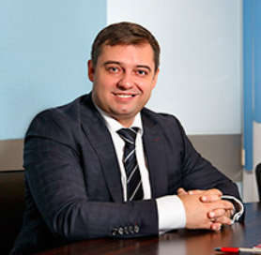
Обращение руководителя
«
Начиная бизнес WiseAdvice в 2003 году, мы с Партнерами высоко оценивали перспективность российской ИТ-индустрии и рынка 1С, в частности. В своем стремлении построить успешную компанию, мы всегда фундаментально подходили к вопросам ее развития.
Стратегической целью бизнеса WiseAdvice ставилось не достижение лидерства на массовом рынке («все и для всех»), а развитие ключевых специализаций в ряде областей, в которых мы станем лучшими за счет концентрации максимальных усилий и возможностей. Данная стратегия поддерживается нами до сих пор, именно она лежит в основе непрерывного развития WiseAdvice, принося преимущества нашим Клиентам! »
Александр Прямоносов,
Директор департамента автоматизации, Партнер КГ «WiseAdvice»

Slide 23
О РАЗРАБОТЧИКЕ
Консалтинговая Группа «WiseAdvice»:
Член профессионального сообщества «1С-Консалтинг»
Лицензия на образовательную деятельность
Лицензия ФСБ на право работы с государственной тайной
Член Московской аудиторской палаты
Член палаты налоговых консультантов
Член Российского общества оценщиков
Подтверждение указанных сведений:
Сертификаты, подтверждающие членства в упомянутых организациях,
Лицензия ФСБ,
Ссылки на открытые официальные информационные источники (в т.ч. www.1c.ru).
Notes:
н
23

Slide 24
О РАЗРАБОТЧИКЕ
Цифры и факты о департаменте автоматизации «WiseAdvice»
Официальный партнер фирмы 1С (с 2003 г.)
Входит в ТОП-10 ведущих партнеров 1С по Москве
Специалисты имеют 230 сертификатов фирмы 1С
Официальный статус 1С: Центр ERP (ТОП-10 ведущих компаний по г. Москва)
Международный сертификат качества ISO 9001
515 успешных проектов автоматизации на базе 1С
Подтверждение указанных сведений:
Сертификат и Партнерский договор с фирмой 1С,
Сертификаты специалистов (выданные фирмой 1С),
Ссылки на открытые официальные информационные источники (в т.ч. www.1c.ru).

Slide 25
КЛИЕНТЫ ДЕПАРТАМЕНТА АВТОМАТИЗАЦИИ WISEADVICE
Мы успешно выполнили более 1 000 проектов (в т.ч. 515 проектов среднего и крупного масштаба) автоматизации предприятий различных масштабов и отраслей. А всего Заказчиками наших услуг в области обслуживания 1С стали несколько тысяч компаний!
Мы ценим каждого Клиента. Но, все же, особую гордость у Департамента автоматизации «WiseAdvice» вызывают эти Заказчики:
Подтверждение указанных сведений:
Договоры с контрагентами (конфиденциальная информация скрывается)
Отзывы (письменные / устные / очные)
Информация из открытых информационных источников
Notes:
н
25

Slide 26
КЛИЕНТЫ ДЕПАРТАМЕНТА АВТОМАТИЗАЦИИ WISEADVICE
Мы ценим каждого Клиента. Но, все же, особую гордость у Департамента автоматизации «WiseAdvice» вызывают эти Заказчики:
Подтверждение указанных сведений:
Договоры с контрагентами (конфиденциальная информация скрывается)
Отзывы (письменные / устные / очные)
Информация из открытых информационных источников
Notes:
н
26

Slide 27
КЛИЕНТЫ ДЕПАРТАМЕНТА АВТОМАТИЗАЦИИ WISEADVICE
Мы ценим каждого Клиента. Но, все же, особую гордость у Департамента автоматизации «WiseAdvice» вызывают эти Заказчики:
Подтверждение указанных сведений:
Договоры с контрагентами (конфиденциальная информация скрывается)
Отзывы (письменные / устные / очные)
Информация из открытых информационных источников
Notes:
н
27

Slide 28
ФИНАНСИСТ. Управление Денежными Средствами 8.2
ЧТО ДАЛЬШЕ?
Появился интерес к «Финансисту»?
Посмотрите решение «WA: Финансист» вживую: в удобное для Вас время мы готовы провести расширенную демонстрацию программного продукта «WA: Финансист» в Вашем офисе, или по удаленно (по SKYPE).
Закажите тест-драйв: демо-доступ к продукту на 1 неделю!
Узнайте фиксированную стоимость и срок внедрения: мы бесплатно проведем экспресс-диагностику готовности Вашей Компании к внедрению, а также изучим Ваши задачи и цели и исходную ситуацию. В результате – подробное и проработанное Коммерческое предложение.
Программа обладает статусом «1С-Совместимо!»
Свидетельство о государственной регистрации программы для ЭВМ № 2013613318

